Slide 1
Планировщик заданий

Slide 2
Что это
Инструмент cron используется для автоматизации любых рутинных и повторяющихся задач в операционных системах Linux и Unix. Он освобождает системных администраторов и разработчиков от необходимости выполнять регулярные действия вручную.

Slide 3
Где применяется
Резервное копирование
Обслуживание баз данных
Синхронизация данных
Веб-задачи и CMS
Мониторинг и сбор метрик
Очистка системы
Рассылка и уведомления

Slide 4
Что это
Crontab - таблицы, управляющие работой службы cron. Файл содержит инструкции службы cron в общей форме: запускать указанную команду в заданное время и в заданные дни. На компьютере обычно имеются общесистемный файл (/etc/crontab) и индивидуальные файлы (/var/spool/cron/) для пользователей системы. Таким образом, команды в файле будут выполняться с правами этих пользователей или, в случае общесистемного файла, с правами пользователя, указанного в командной строке при запуске службы.

Slide 5
Редактирование cron
Пустые строки, ведущие пробелы и символы табуляции игнорируются. Строки, начинающиеся с символа «#», считаются комментариями и игнорируются. Заметьте, что комментарии не допускаются в тех же строках, где расположены команды cron, так как они будут распознаны как части команды. По этой же причине комментарии не разрешены в строках, задающих переменные среды.

Slide 6
Команды cron
Для редактирования файла необходимо ввести команду:
crontab -e

Slide 7
Команды cron
Пример записи:
30 — минута (30-я минута),
2 — час (2 часа ночи),
* * * — каждый день, каждый месяц, любой день недели,
/home/user/backup.sh — путь к скрипту, который будет запускаться.
30 2 * * * /home/user/backup.sh

Slide 8
Команды cron
Для просмотра содержимого расписания:
Каждая стока в системной конфигурации cron, расположенной в каталоге /etc, состоит из шести полей и команды:
crontab -l
<минута> <час> <число> <месяц> <день_недели> <пользователь> <команда>

Slide 9
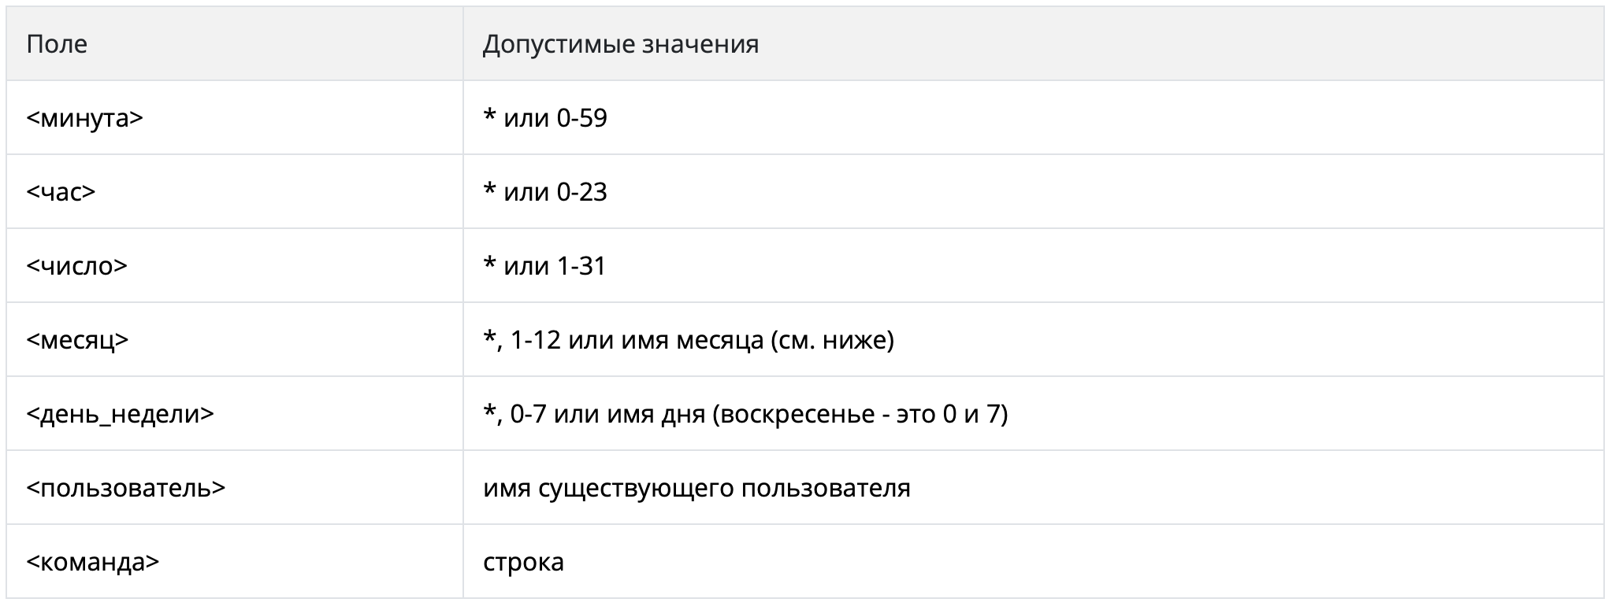
Команды cron
Поля отделяются друг от друга пробелами или символами табуляции. Команда может состоять из нескольких полей. Допустимые значения полей:

Slide 10
Команды cron
Допустимо указание нескольких значений (и диапазонов через тире) через запятую. Примеры:
' '1 , 2, 5 , 9' ' ' '0-4, 8-12' ‘.
Диапазон указывается как два числа, разделенных дефисом. Указываемые числа включаются в диапазон. Например, значение поля <час> 8-11 приведёт к выполнению команды в 8, 9, 10 и 11 часов.

Slide 11
Команды cron
При указании диапазона можно пропускать некоторые его значения, указав шаг в форме /<число>. Например: «0-23/2» для поля означает запуск команды через два часа (по стандарту V7 пришлось бы указывать «0,2,4,6,8,10,12,14,16,18,20,22»). Шаг можно указывать также после звёздочки: «каждые два часа» соответствует значению «*/2».
Звёздочка («*») без шага соответствует полному диапазону значений.

Slide 12
Команды cron
Для задания полей <месяц> и <день_недели> и можно использовать имена. Указывайте первые три буквы нужного дня или месяца на английском, регистр букв не имеет значения. Диапазоны или списки имён не разрешены.

Slide 13
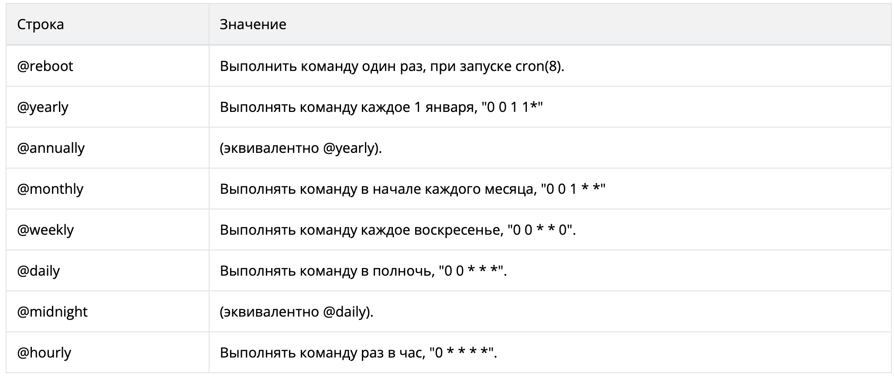
Команды cron
Вместо первых пяти полей допустимо указание одного из восьми специальных триггеров:

Slide 14
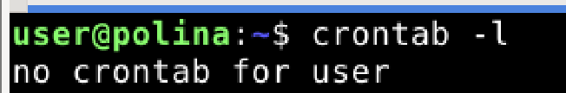
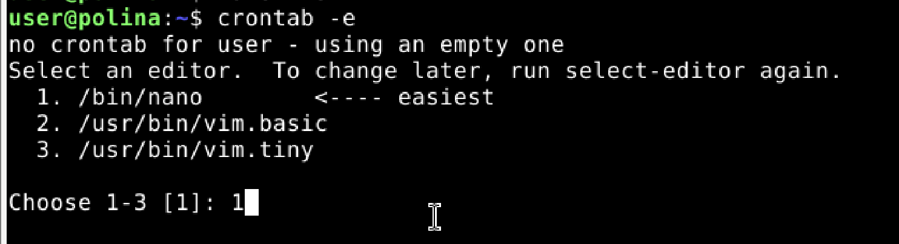
Команды cron

Slide 15
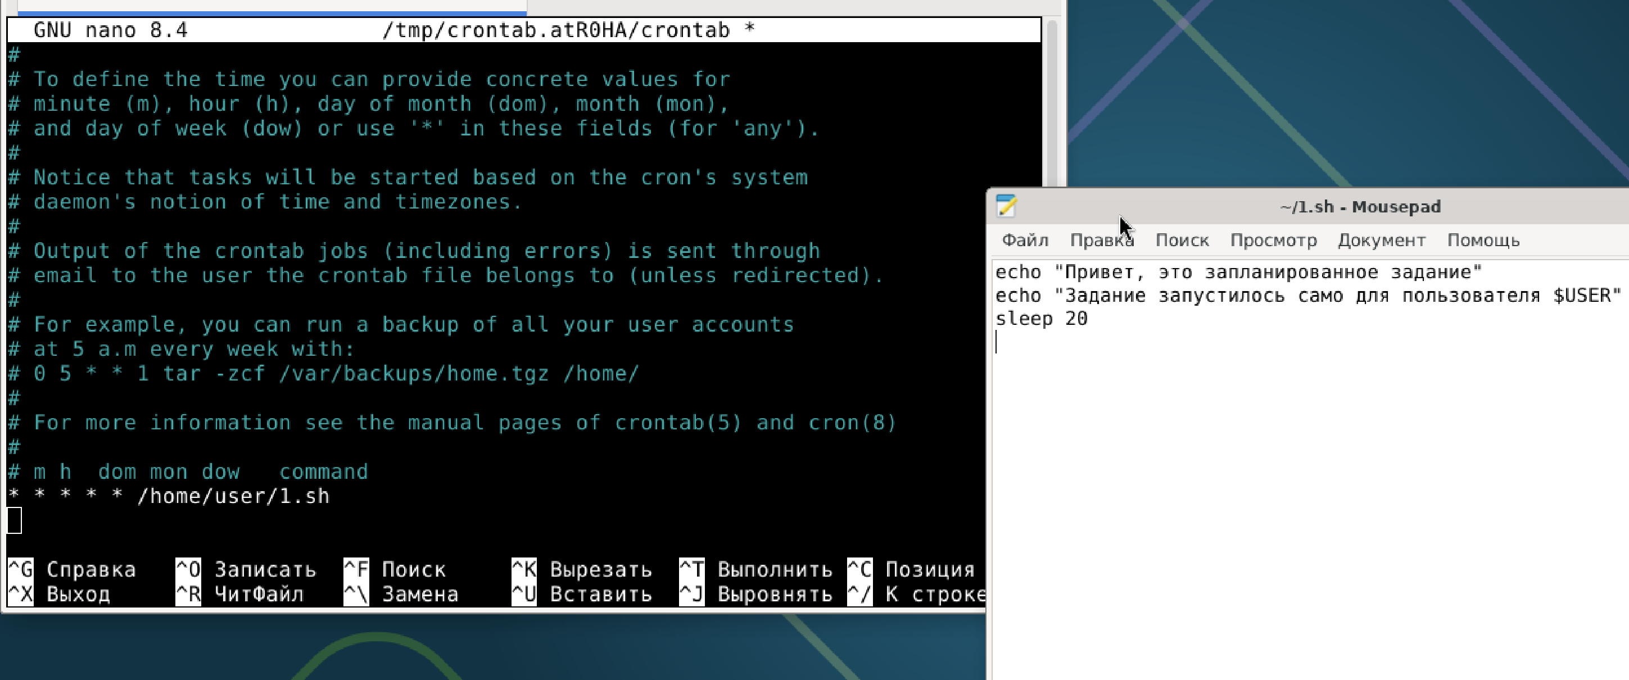
Команды cron

Slide 16
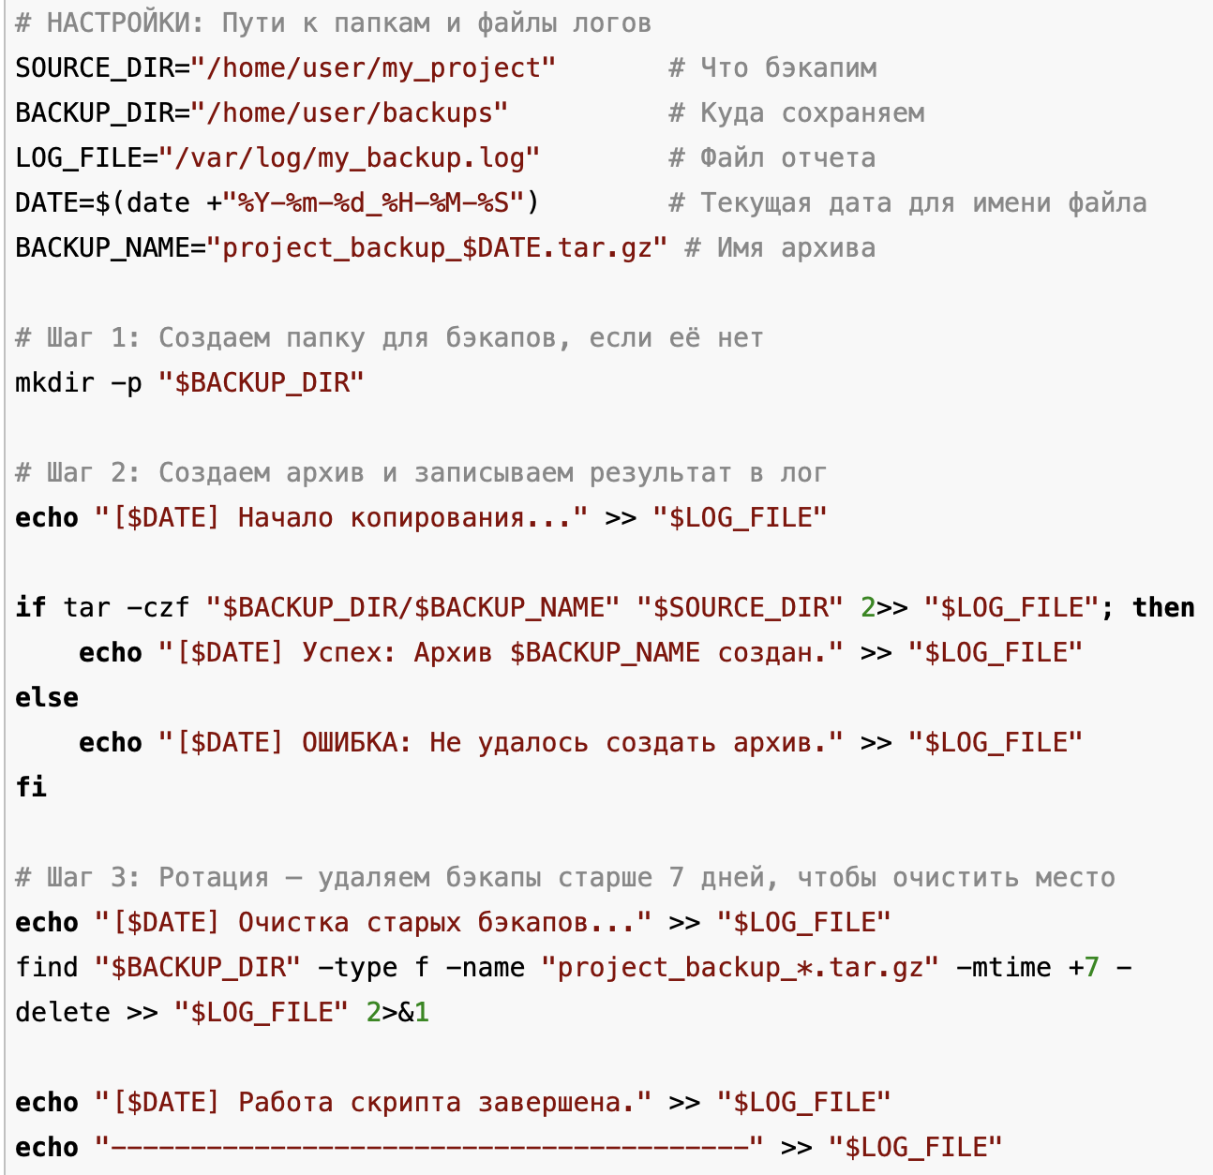
Пример
chmod +x /home/user/scripts/backup.sh
30 2 * * * /home/user/scripts/backup.sh > /dev/null 2>&1
0 */12 * * * /home/user/scripts/backup.sh > /dev/null 2>&1

Slide 17
Планирование задач на Windows

Slide 18
Планировщик заданий
Планировщик заданий — встроенное в операционную систему Windows средство для создания запланированных заданий. Планировщик необходим для выполнения процессов администрирования системы, создания задач и скриптов, которые будут запускаться в определенное время, по составленному расписанию, при загрузке или при наступлении какого-либо события в системе.

Slide 21
Планировщик заданий
В раздел справа находятся основные функции и инструменты для работы с заданиями.
Подключиться к другому компьютеру. Подключение к другому компьютеру для создания на нем необходимых заданий.
Создать простую задачу. Задача будет создана при помощи встроенного мастера.
Создать задачу. При создании задачи можно внести свои параметры, настроив ее под свои потребности.
Импортировать задачу. Созданная пользователем или системой задача может быть сохранена в XML-файл и затем импортирована на другие компьютеры.
Отображать все выполняемые задачи. Нажатие на кнопку выводит на экран окно, в котором показаны все запущенные на данный момент задачи, время и длительность их активности. Здесь же можно снять с выполнения ту или иную задачу.

Slide 22


